Slide 1


Un espejo es toda superficie lisa y pulimentada capaz de reflejar los rayos de luz que inciden en ella y en consecuencia devuelven las imágenes.
La superficie del agua fue el primer espejo que descubrió el hombre y al hacerlo pudo observarse a si mismo. La superficie del agua fue el primer espejo que descubrió el hombre y al hacerlo pudo observarse a si mismo.
El reflejo en el agua se divide en tres partes, acorde a la luz que llega y se refleja. Para que el fenómeno se pueda llevar a cabo tiene que haber:
- Una parte de esta luz tiene que ser absorbida en forma de calor por el agua
- La segunda parte se trata de desviar el agua, más usualmente llamado refracción
-La tercera parte consta de reflexión. En la superficie del agua cualquier cosa que se refleja tiende a realizar el efecto de espejo.
Obviamente para que tu reflejo pueda verse en el agua, el lago, o río debe estar calmo, sino no se podrá distinguir nada.
Creó: Jeremías
Para: mis pps
Música: Cielito lindo

Slide 2


Slide 3
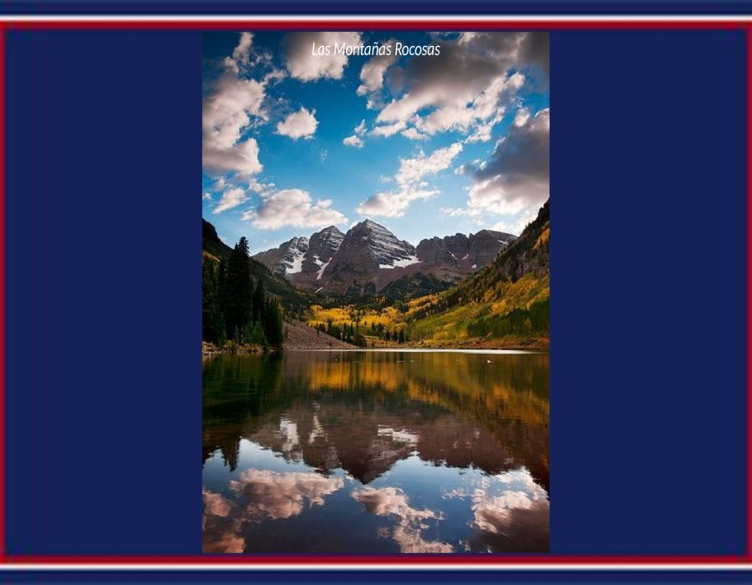

Slide 4


Slide 5


Slide 6
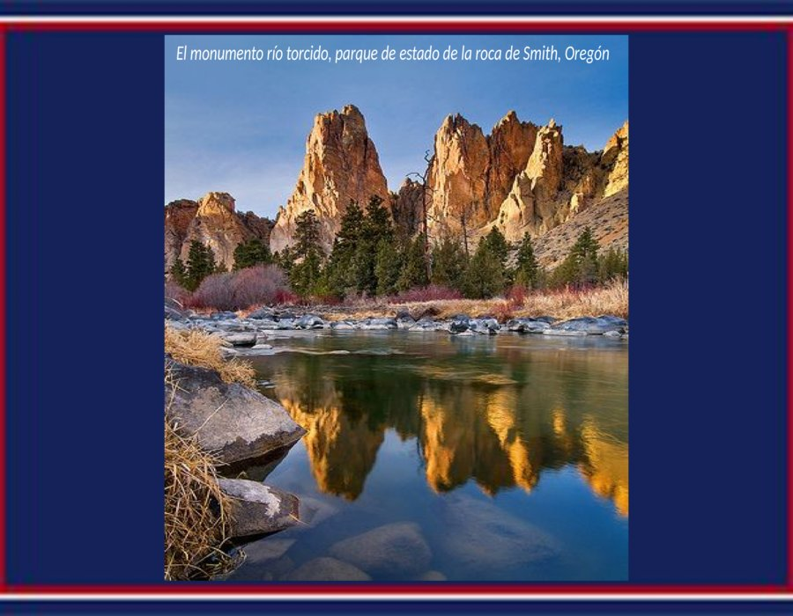

Slide 7


Slide 8
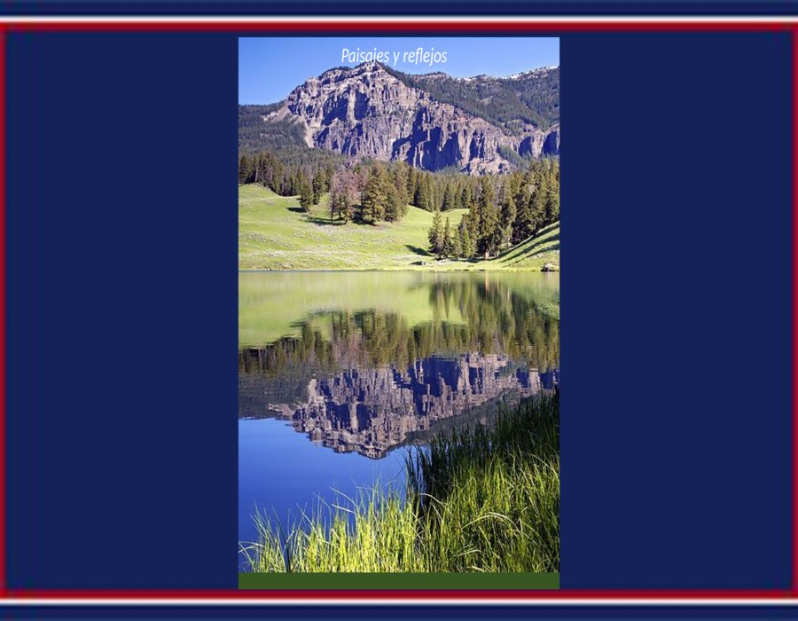

Slide 9


Slide 10


Slide 11

Reflejo, realismo y fantasía

Slide 12
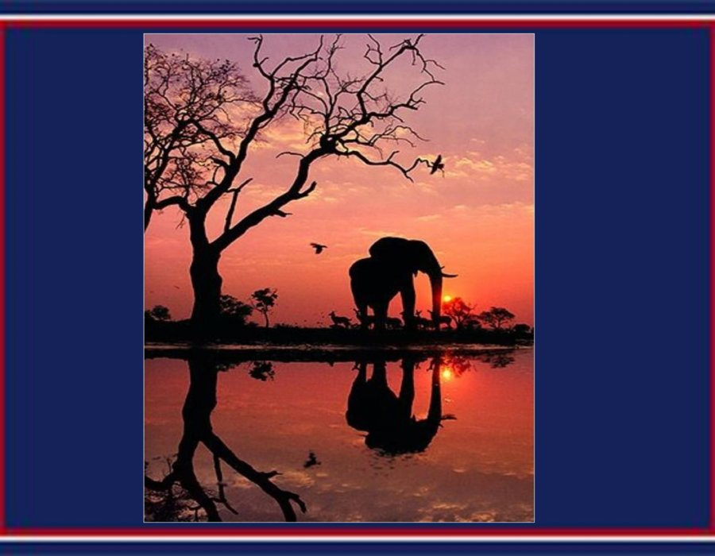
Reflejo, realismo y fantasía

Slide 13
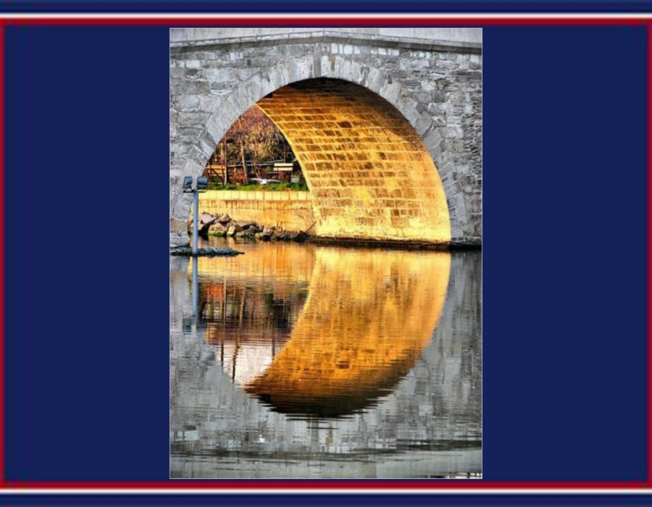
Reflejo, realismo y fantasía

Slide 14

Reflejo, realismo y fantasía

Slide 15
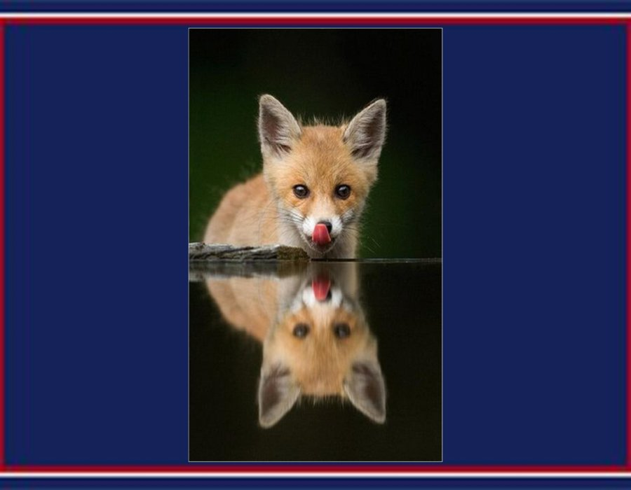
Una imagen en el espejo

Slide 16
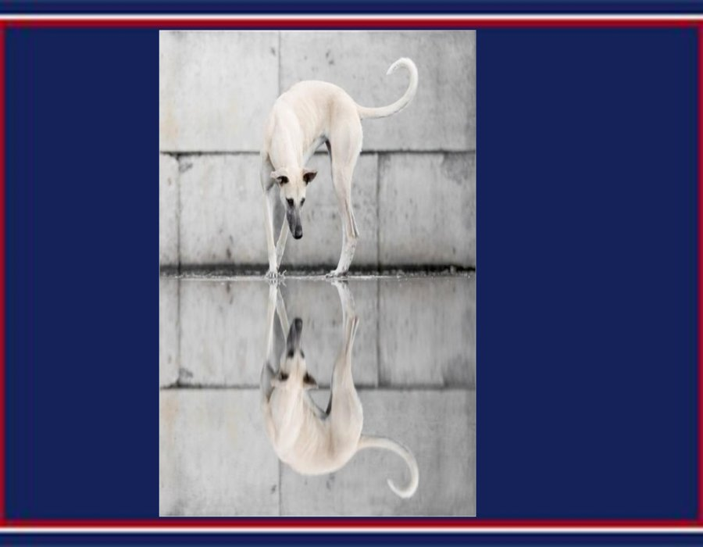
La realidad frente al espejo

Slide 17
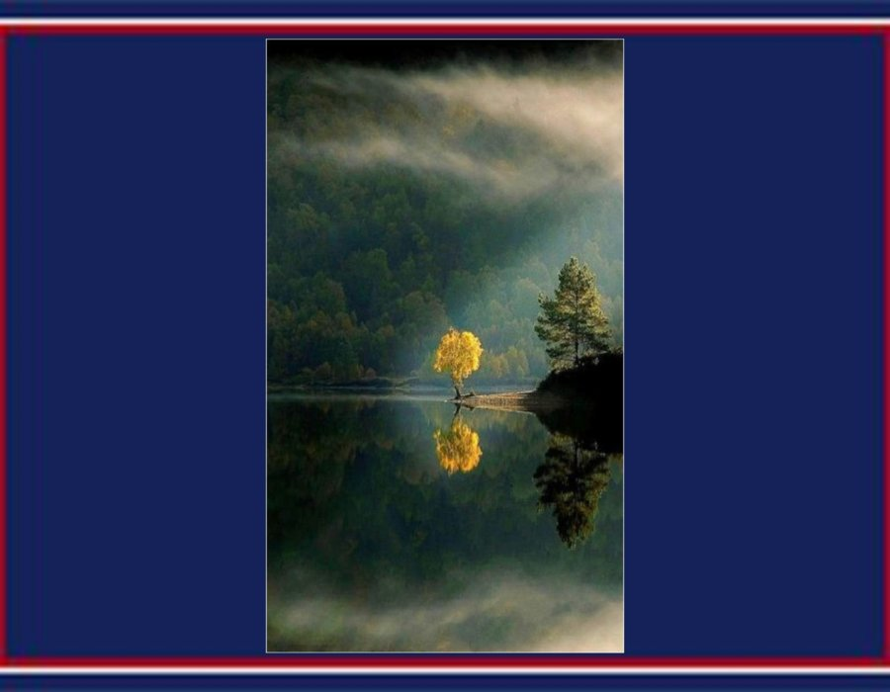
Reflejo, realismo y fantasía

Slide 18
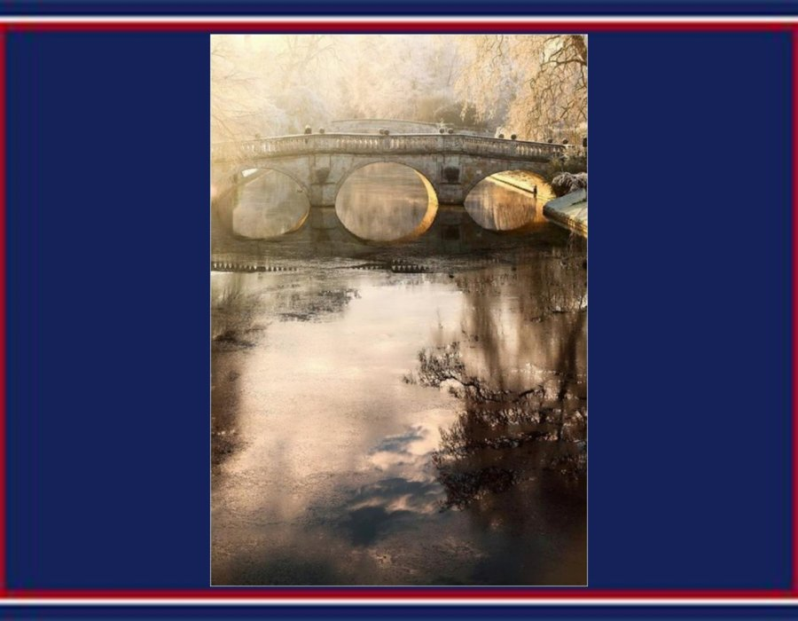
Reflejo, realismo y fantasía

Slide 19
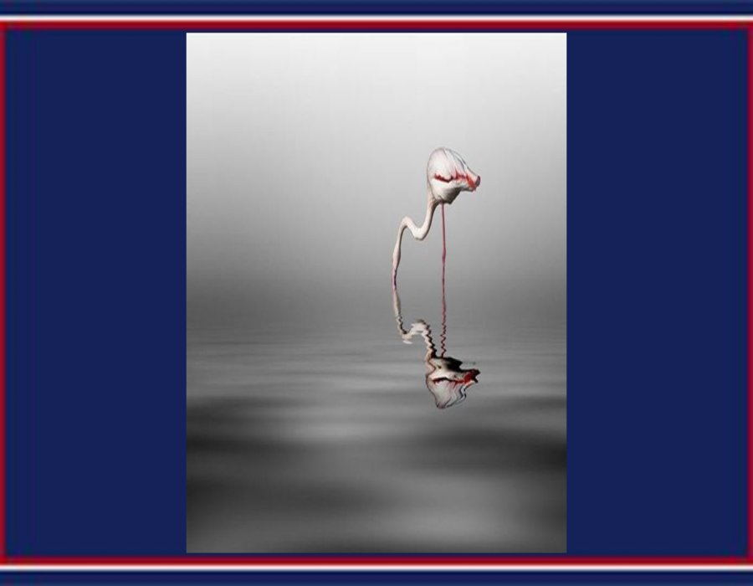
Reflejo, realismo y fantasía

Slide 20
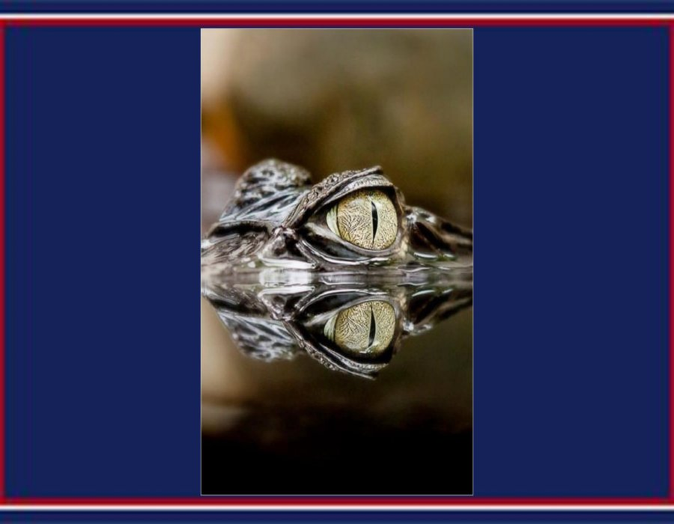
Realidad y fantasía

Slide 21
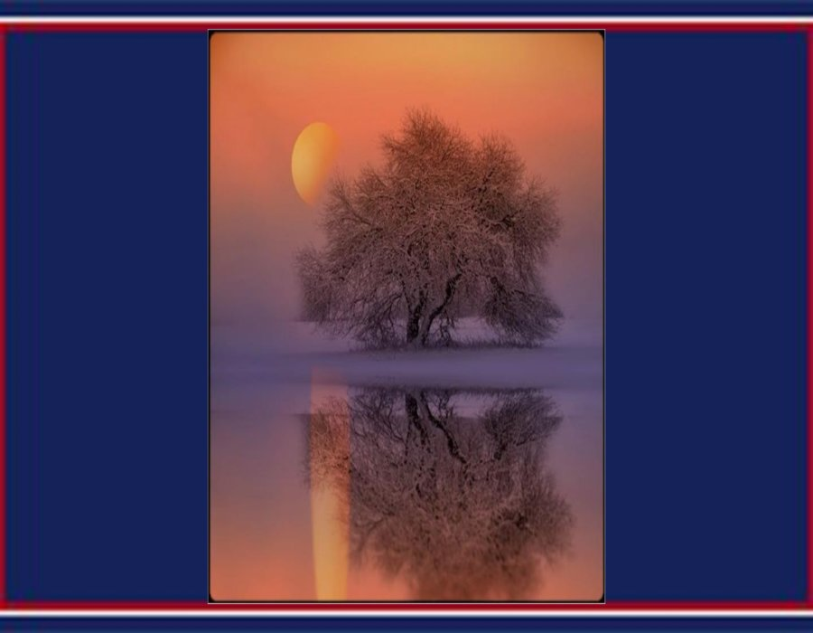
Reflejo, realismo y fantasía

Slide 22
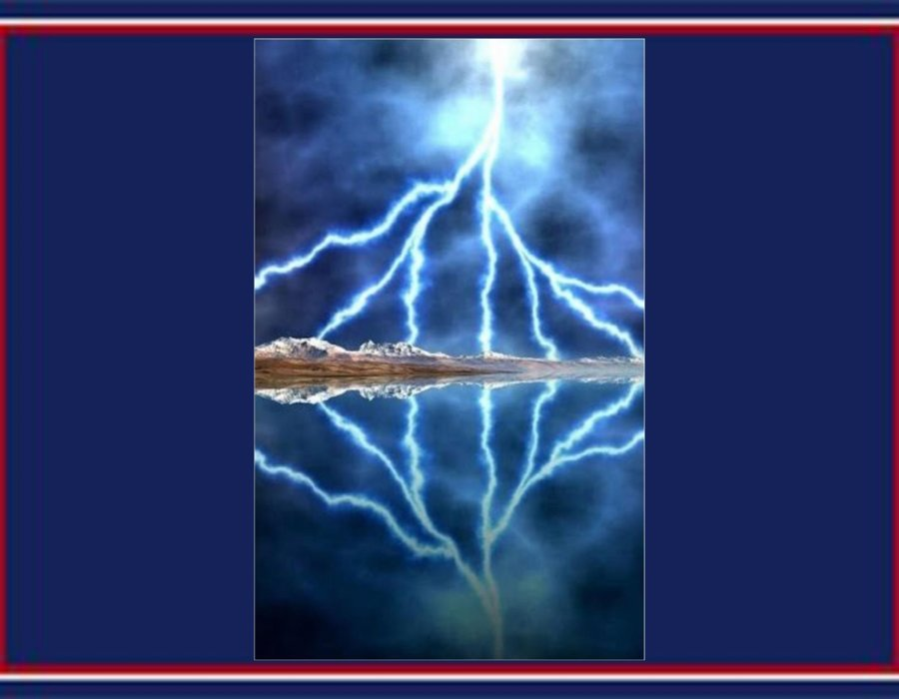
Reflejo, y realismo de una tormenta

Slide 23
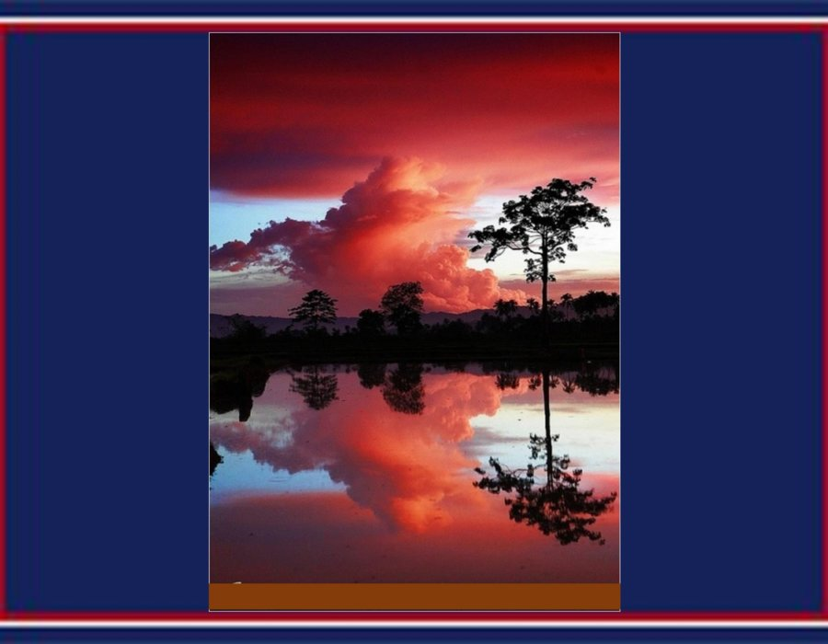
Bella imagen Reflejada de un paisaje

Slide 24
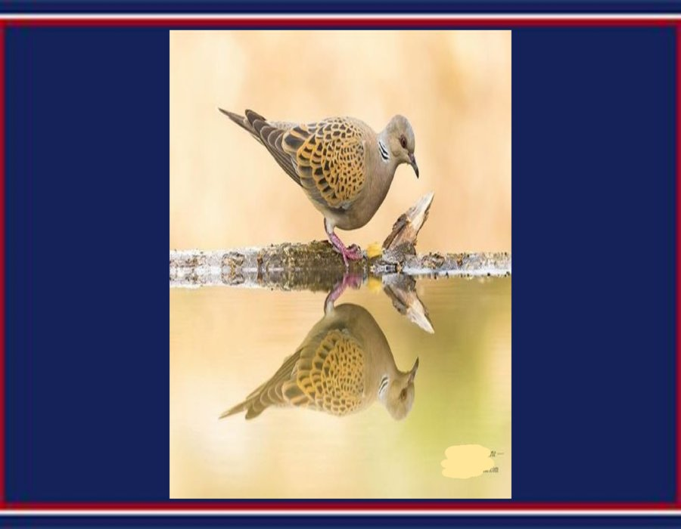
Reflejo, realismo y fantasía

Slide 25
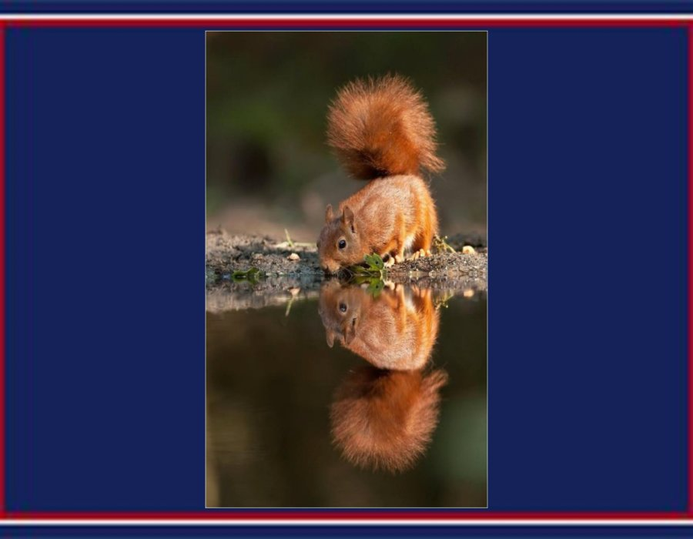
Reflejo, realismo y fantasía de las imágenes

Slide 26
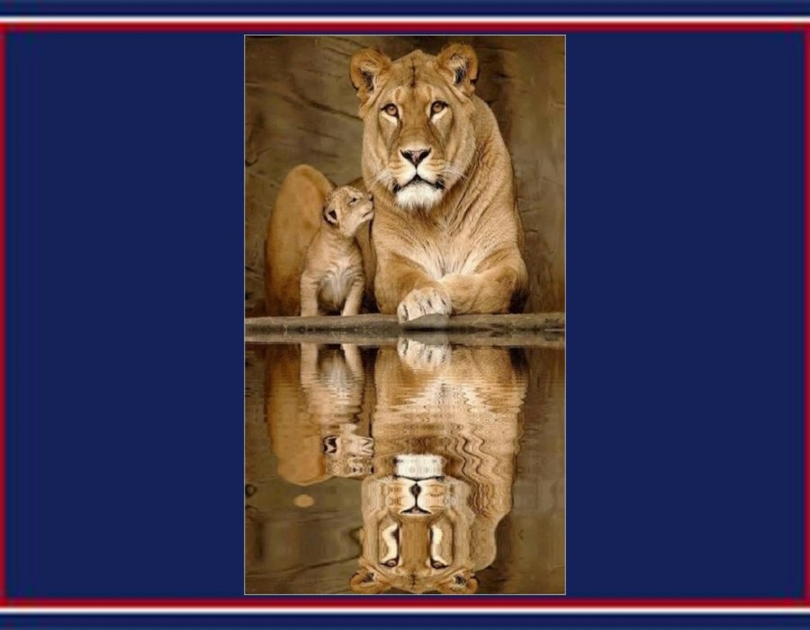
Reflejo, la realidad frente a la fantasía

Slide 27
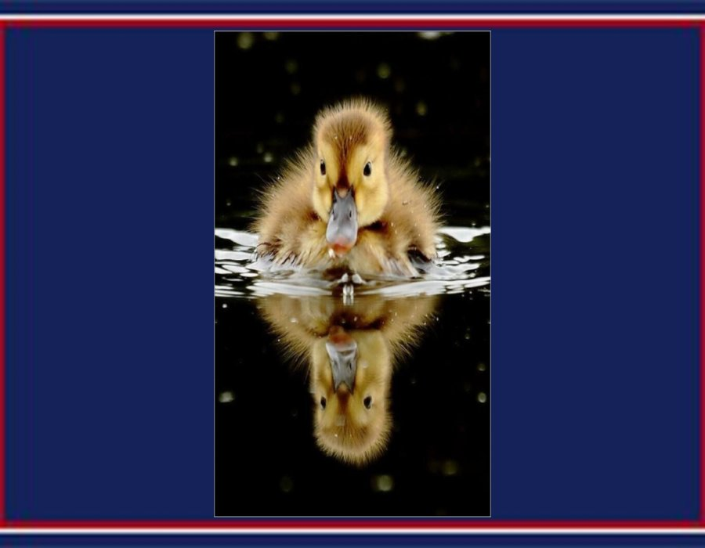
Imagen en el espejo de un lindo pollito

Slide 28
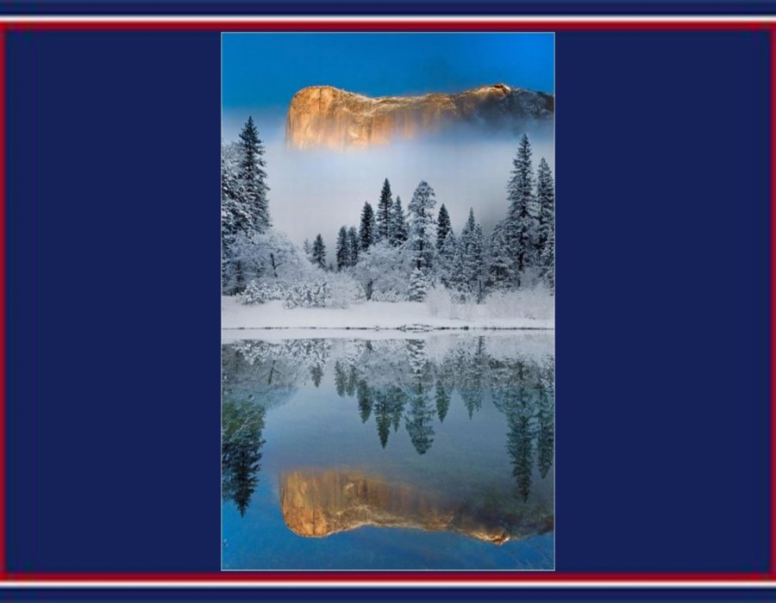
Reflejo y realismo del paisaje, Parque de Yosemit

Slide 29
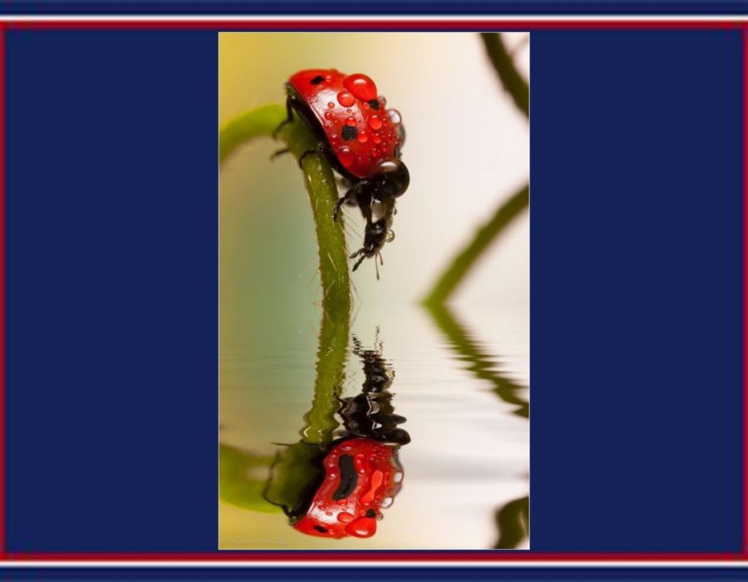
Reflejo, realismo y fantasía

Slide 30
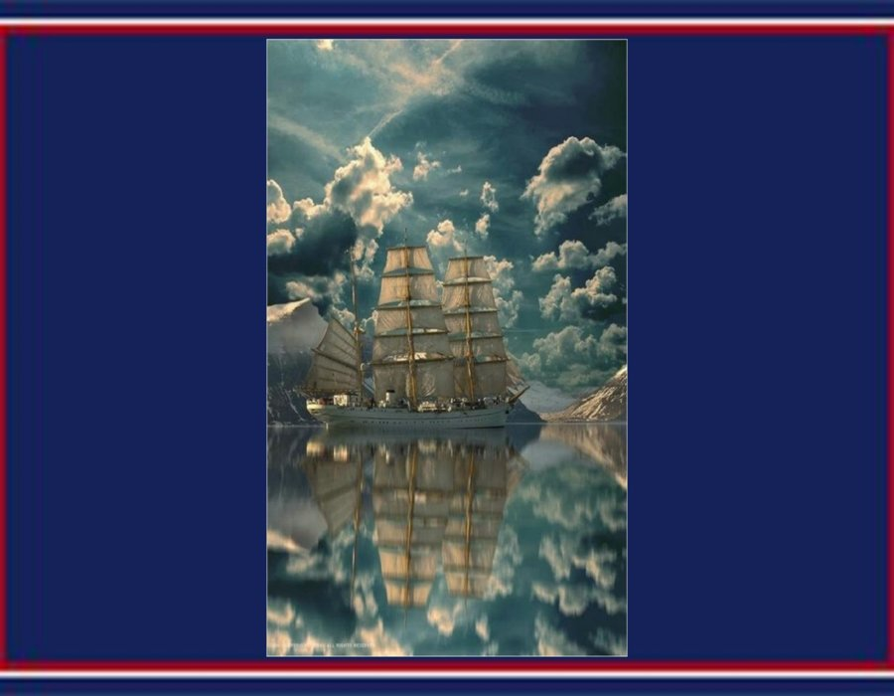
Realismo y fantasía en un espejo de agua

Slide 31
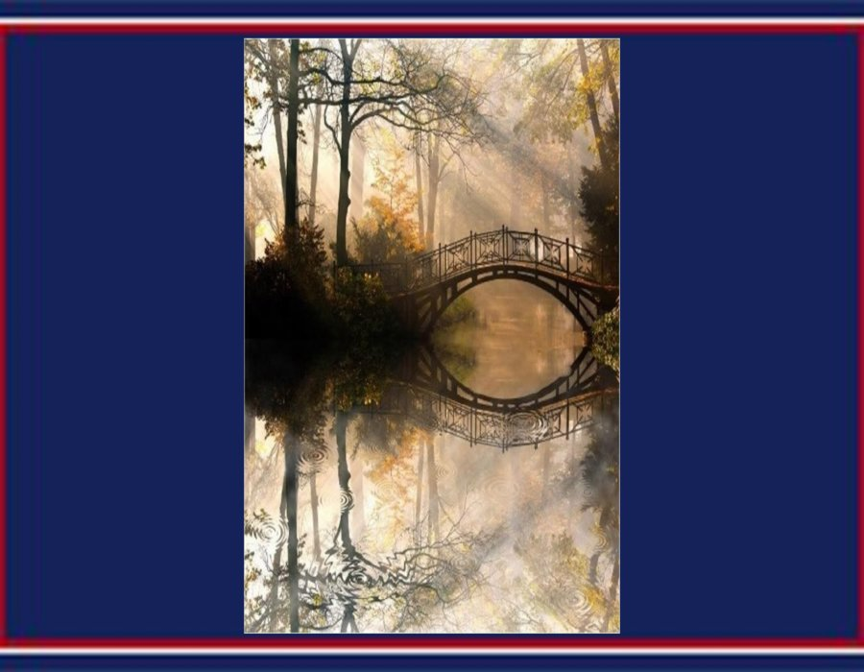

Slide 32

Reflejo, de imágenes en espejos de agua

Slide 33
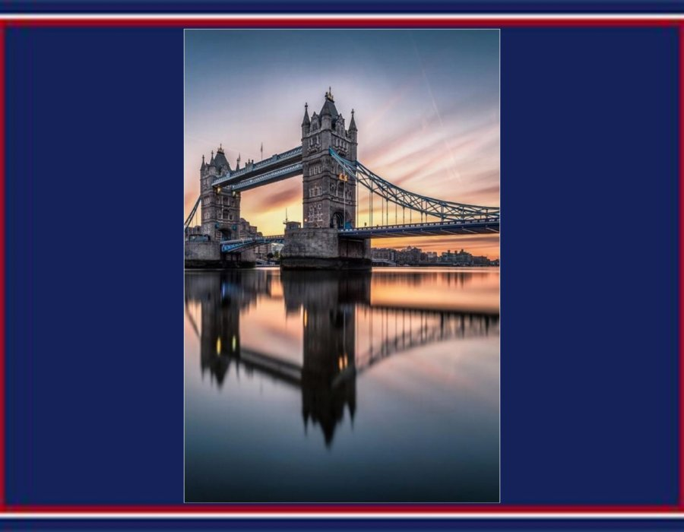

Slide 34


Slide 35


Slide 36
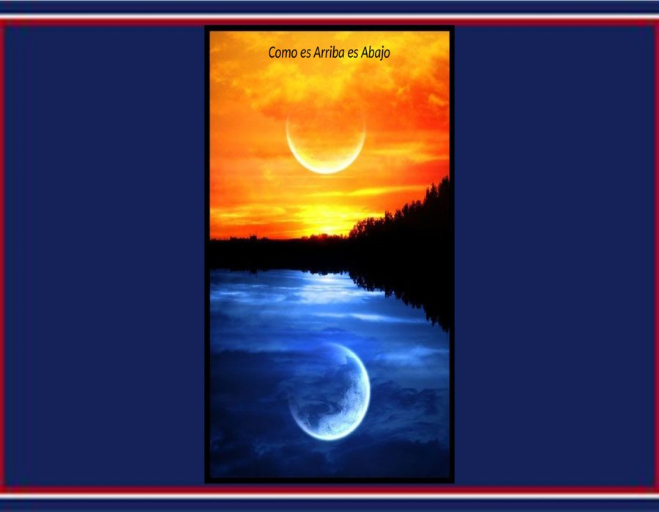

Slide 37


Slide 38


Slide 39


Slide 40


Slide 41


Slide 42


Slide 43


Slide 44


Slide 45


Slide 46
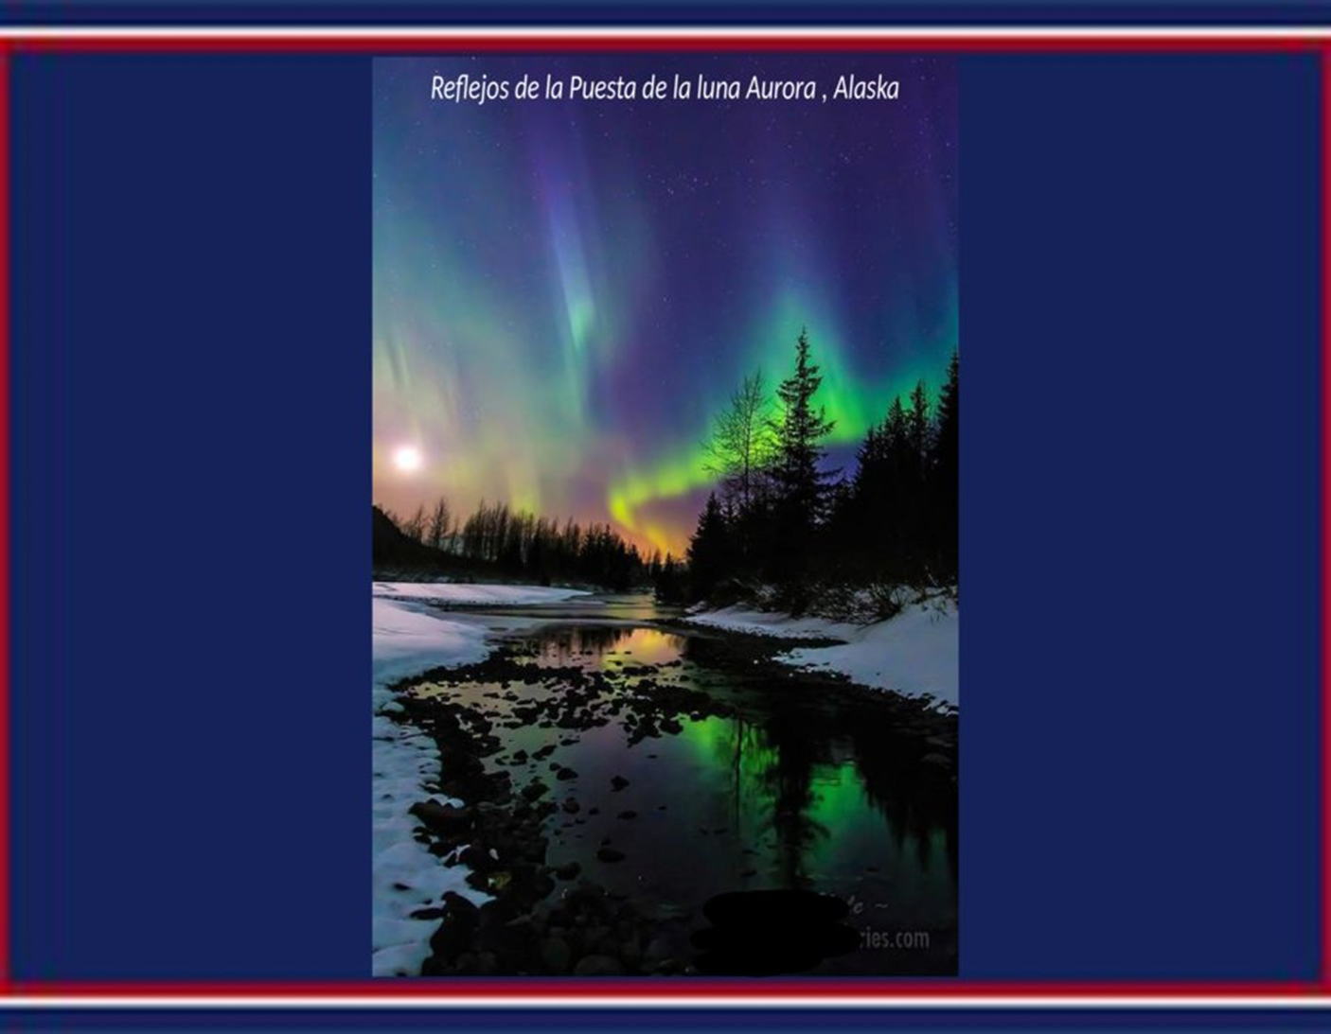

Slide 47


Slide 48


Slide 49


Slide 50


Slide 51


Slide 52


Slide 53


Slide 54


Slide 55


Slide 56


Slide 57
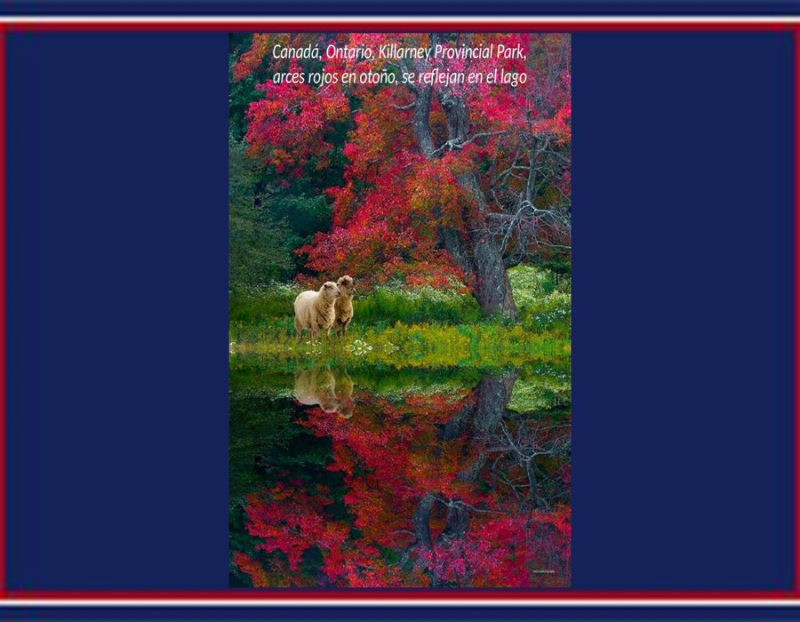

Slide 58
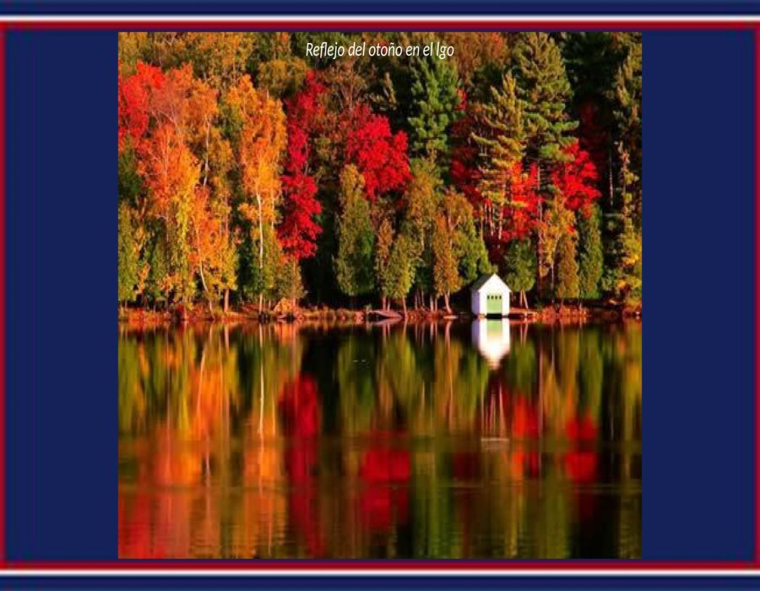

Slide 59


Slide 60


Slide 61


Slide 62


Slide 63


Slide 64


Slide 65


Slide 66


Slide 67


Slide 68


Slide 69


Slide 70


Slide 71
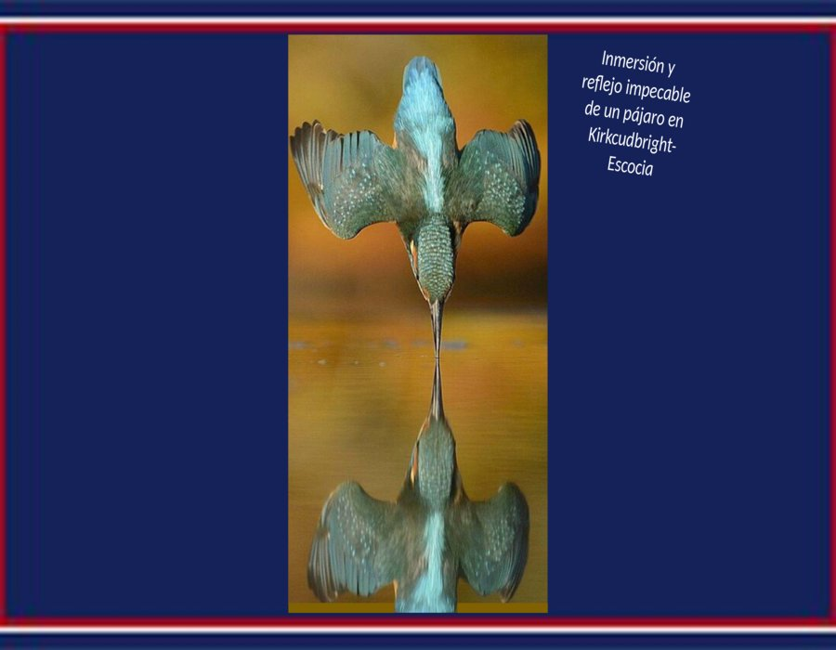

Slide 72


Slide 73


Slide 74
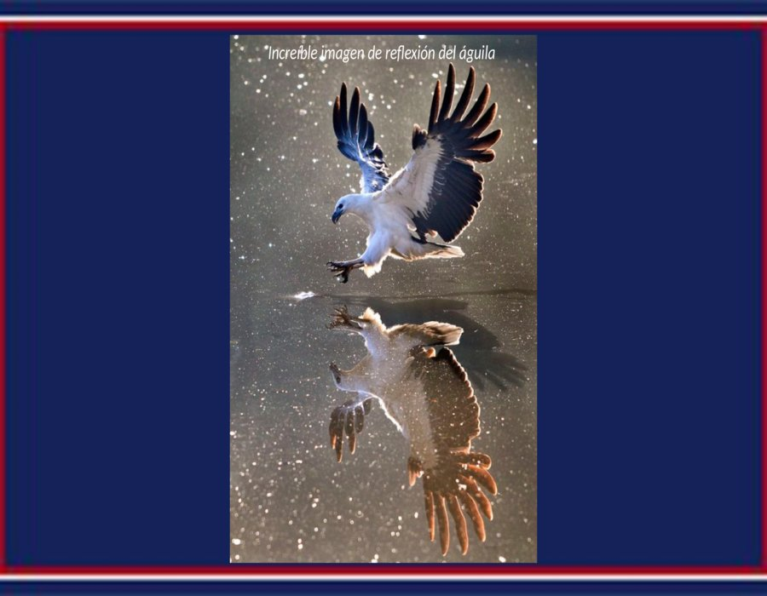

Slide 75


Slide 76
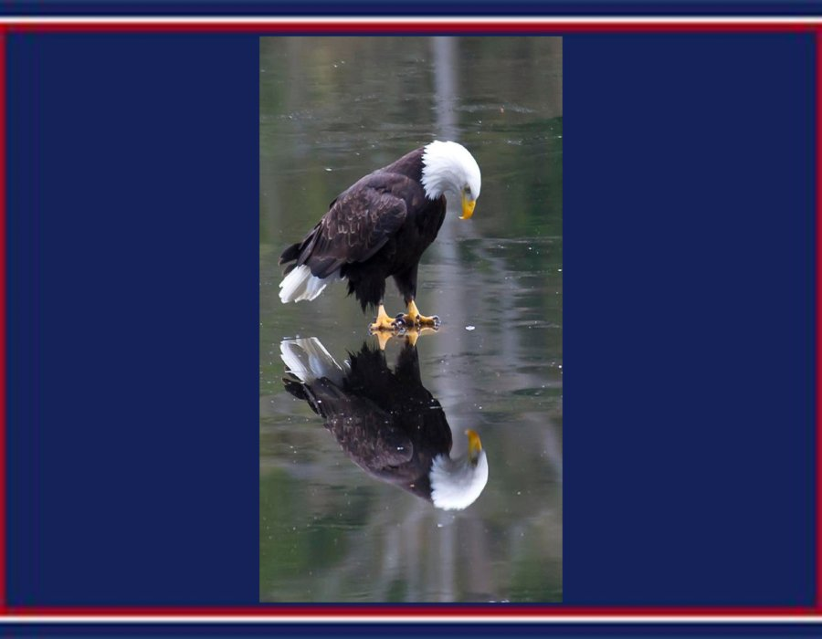
Reflejo, realismo y fantasía

Slide 77
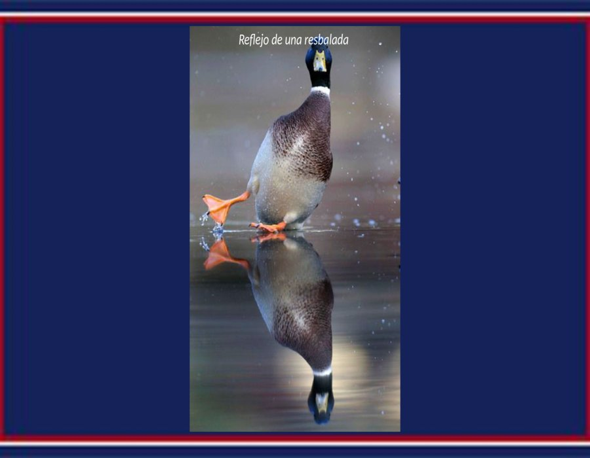

Slide 78
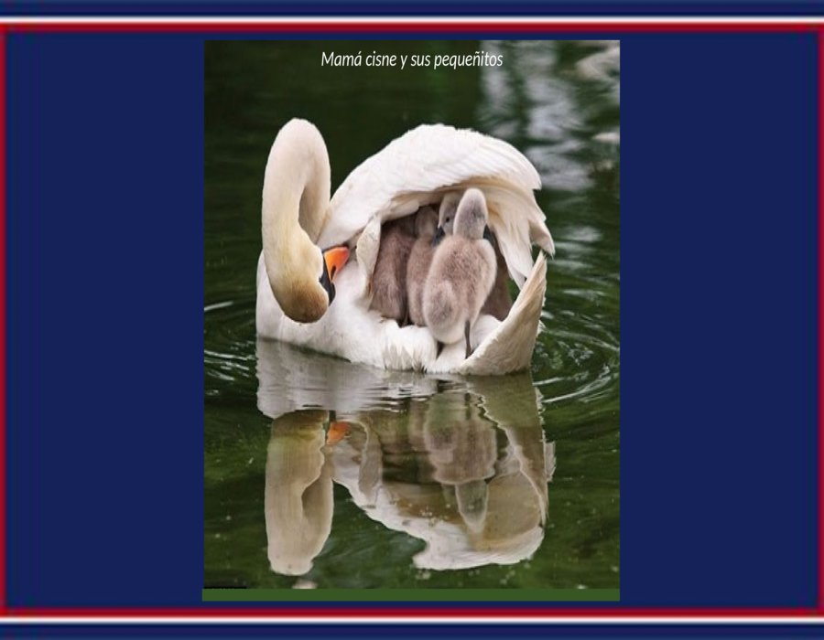

Slide 79
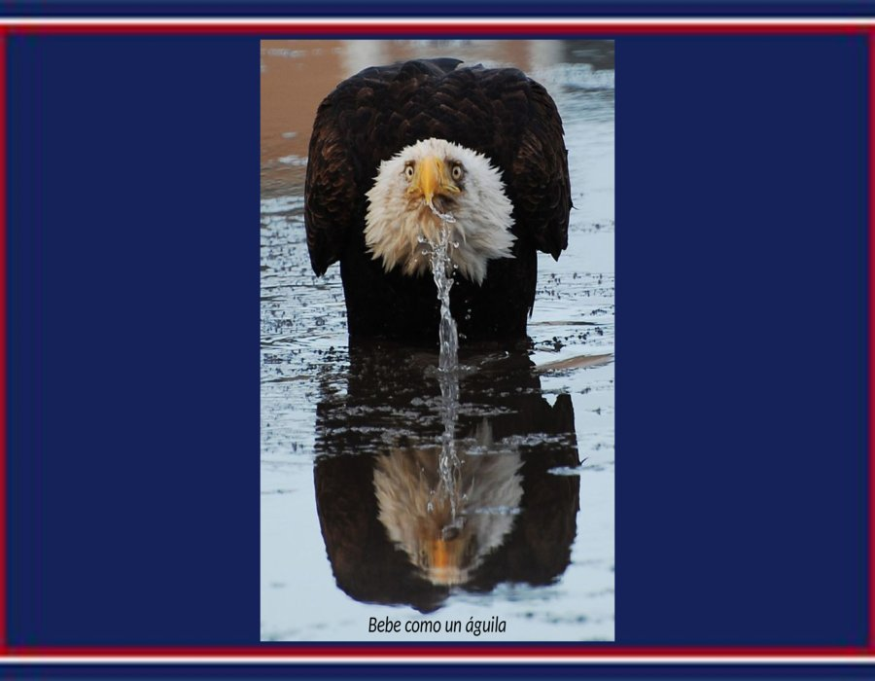

Slide 80
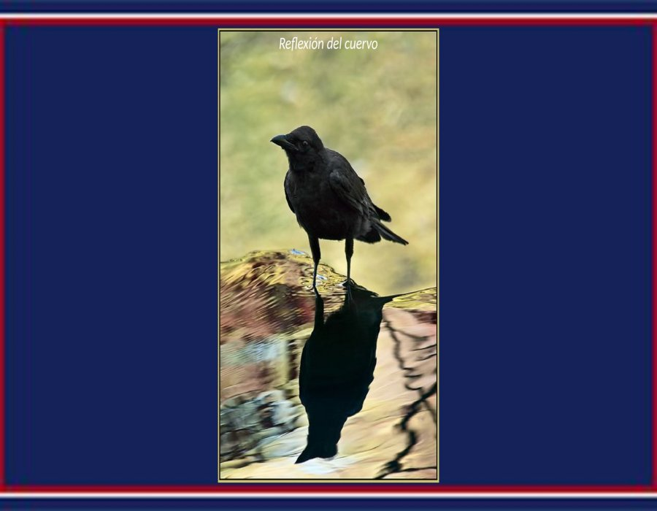

Slide 81


Slide 82
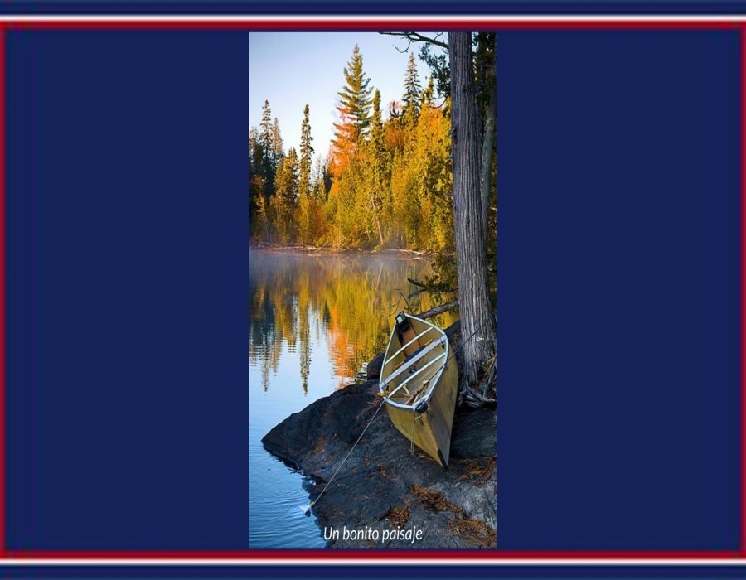

Slide 83


Slide 84


Slide 85


Slide 86


Slide 87


Slide 88


Slide 89


Slide 90
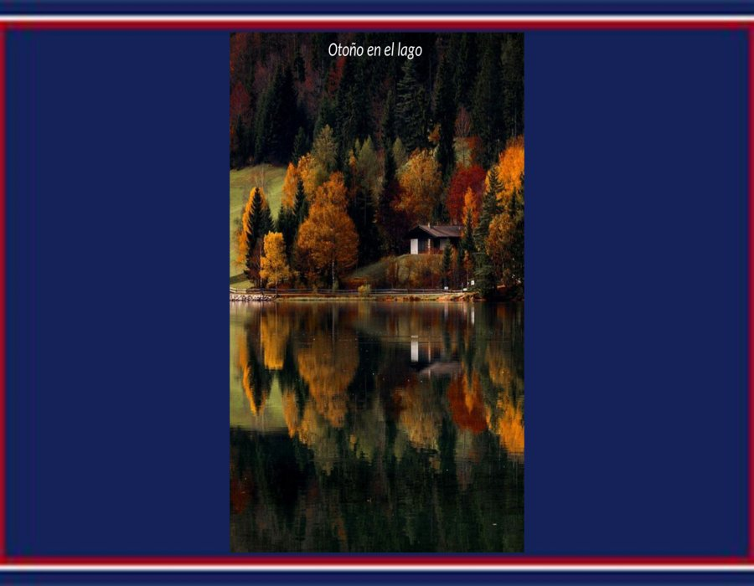

Slide 91


Slide 92


Slide 93


Slide 94


Slide 95


Slide 96







¿Te ha gustado?
Puedes ver más entrando
Aquí
Además puedes recibir powerpoints en tu correo electrónico suscribiéndote aquí:

